Slide 1
RICHARD LVÍ SRDCE
KŘÍŽOVÁ VÝPRAVA
A
WILLIAM LONGCHAMP
Anglie v letech 1189 - 1192

Slide 2
Literatura
John Gillingham, Richard I, 2002
Jean Flori, Richard I., král a rytíř, 2016
Jean Flori, Eleonora Akvitánská, vzpurná královna, 2014
John T. Appleby, England without Richard 1189 – 1199, 1965
Ralph V. Turner, The reign of Richard Lionheart: Ruler of the Angevin Empire 1189 – 1199, 2000
Lionel Landon, The Itinerary of King Richard I, 1935
Hans Eberhard Mayer, Dějiny křížových výprav, 2013

Slide 3
Prameny
Roger z Howdenu
  Gesta Regis Henrici Secundi et Ricardi
  Chronica
Ralph z Diceta – Ymagines Historiarum
Richard z Devizes – Chronicon de rebus gestis Ricardi Primi
Ambroise – Histoire de Guerre Sainte
William z Newburghu – Historia Rerum Anglicarum

Slide 4
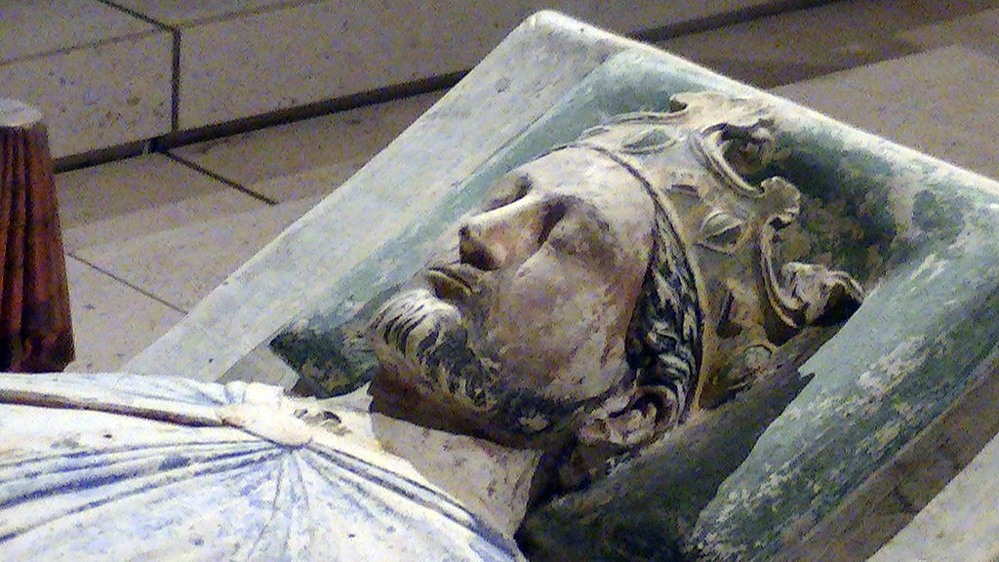

Slide 5
Mládí Richarda Lví Srdce
Narodil se v roce 1157 v Oxfordu
1169 – zasnouben s dcerou Ludvíka VII. Alicí (v rámci jednání v Montmirail)
1172 – hrabě z Poitou
Účast na velké vzpouře proti otci 1173 – 1174
1183 – boje proti akvitánským povstalcům a bratrům (Jindřichovi a Geoffreyovi)
Po smrti Jindřicha Mladíka (červen 1183) → následníkem trůnu → spor o předání Akvitánie Janovi
1188 – setkání v Bonmoulins – Jindřich odmítl jmenovat Richarda svým následníkem → Richard složil hold Filipu II. Augustovi

Slide 6
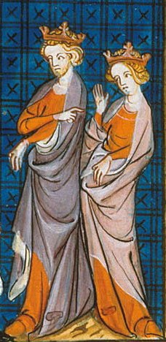

Slide 7
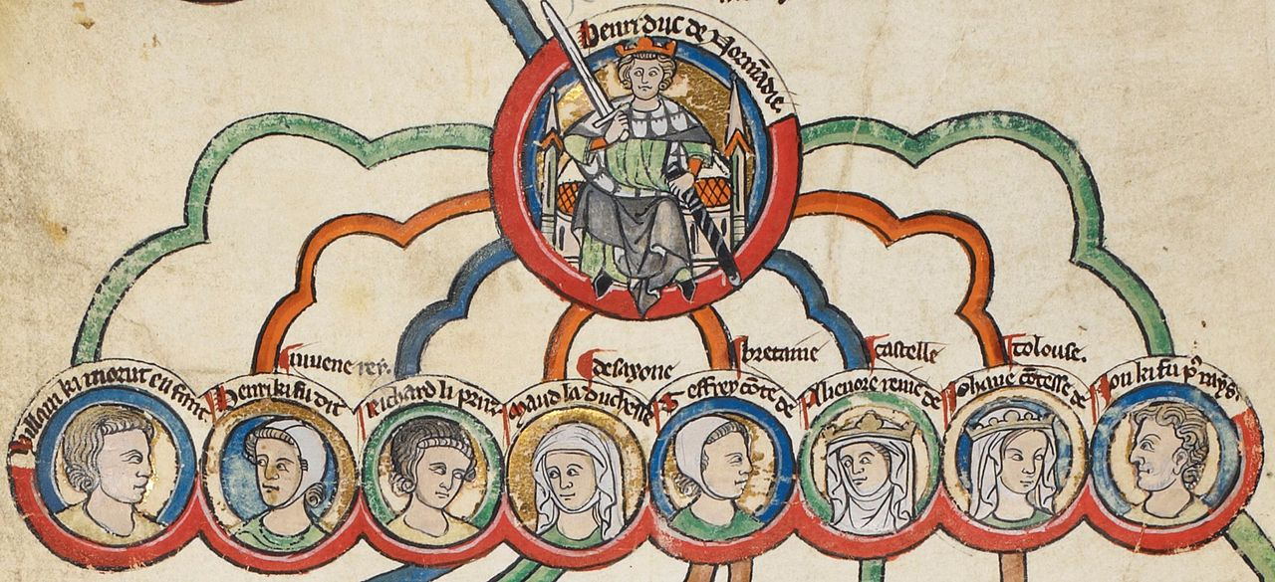

Slide 9
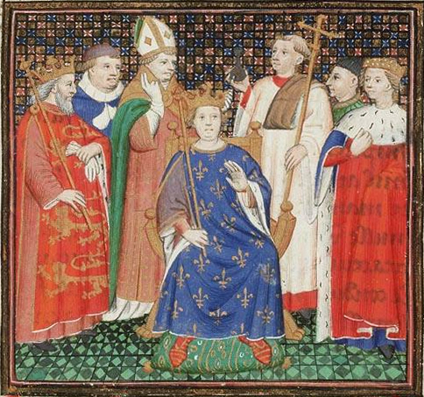

Slide 10
Richard králem Anglie
6. července 1189 zemřel na Chinonu Jindřich II. → Richard se stává králem
Srpen 1189 – přijat za vévodu z Normandie
3. září 1189 – korunovace králem ve Westminsteru → popis korunovace od Rogera z Howdenu (první ucelený popis korunovace anglického krále) → po korunovaci židovské pogromy (až do r. 1190)
Přípravy na křížovou výpravu
  Výběr zástupců (justiciárů) – William Longchamp (Richardův kancléř) a Hugo de Puiset (biskup z Durhamu) → Longchamp se postupně de Puiseta zbavil a vládl sám
  Získávání peněz na tažení → prodej úřadů
Zajištění nástupnictví
  Od konce 80. let jednání s králem Sanchem Navarrským → Richardův sňatek s jeho dcerou Berengarou
  Pretendenty trůnu Richardův bratr Jan a jeho synovec Arthur → Richard se s největší pravděpodobností jasně nevyslovil, kdo by po něm převzal trůn

Slide 11
První šli biskupové, opati a množství kléru, měli na sobě hedvábné kapuce, před nimi byl nesen Kříž, kadidelnice a svěcená voda a to až ke dveřím královské komnaty, kde přijali řečeného vévodu (Richarda) a doprovodili ho do chrámu ve Westminsteru až před hlavní oltář, ve slavnostním průvodu, doprovázeném pochvalnými zpěvy, a celá cesta od královské komnaty až před hlavní oltář byla pokryta vlněnou tkaninou. Řád průvodu byl následující: první šel klérus ve svých róbách, nesl svěcenou vodu a kříž, svíce a kadidelnice. Pak šli převoři, pak opati a pak biskupové, mezi kterými šli čtyři baroni, nesoucí čtyři zlaté svícny. |…| Vilém z Mandevillu, hrabě z Aumarle nesl mohutnou a masivní zlatou korunu, ozdobenou na každé straně drahými kameny. Pak šel Richard, vévoda z Normandie, po jeho pravici Hugo, biskup z Durhamu a po jeho levici Reginald, biskup z Bathu a čytři baroni, nesoucí nad nimi hedvíbný baldachýn na vznosných násadách. |…| Poté on sám vzal korunu z oltáře a předal ji arcibiskupovi. Následně mu ji pak arcibiskup nasadil na hlavu za asistence dvou earlů, jelikož byla velmi těžká. Pak mu arcibiskup podal do pravé ruky žezlo a v levé držel královskou hůl.
Popis korunovace Richarda I. od Rogera Howdena

Slide 12
A kdybych našel kupce, tak bych prodal i Londýn!
Richard z Devizes

Slide 13
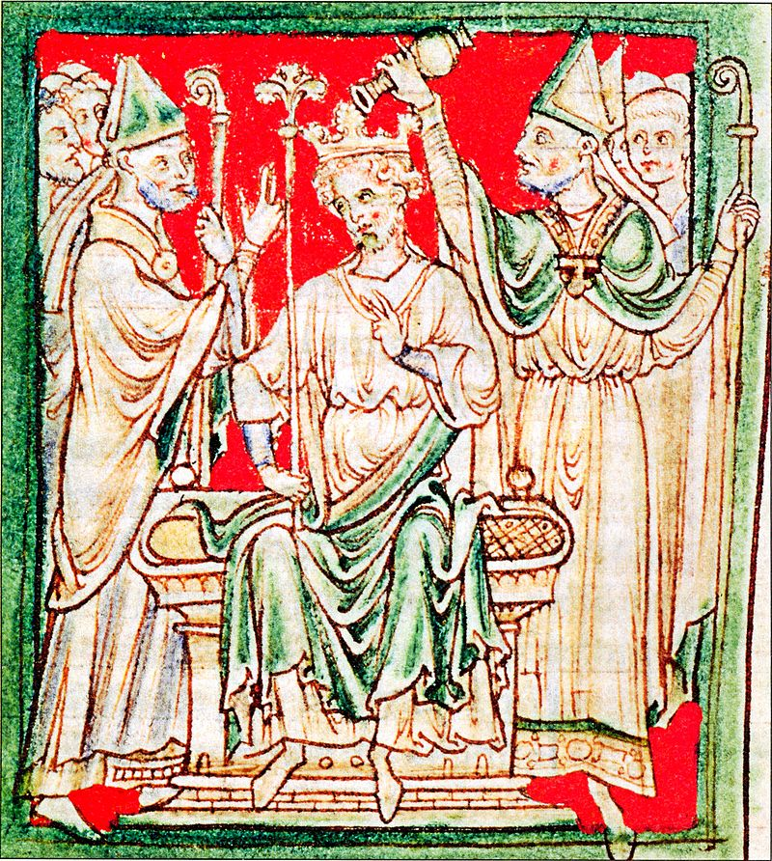

Slide 14
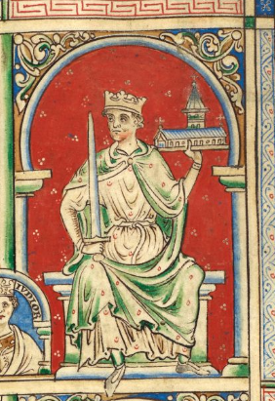

Slide 15
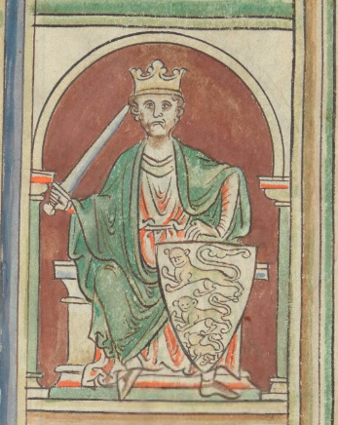

Slide 16
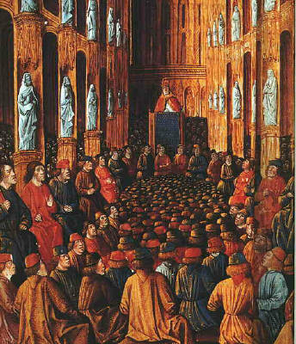
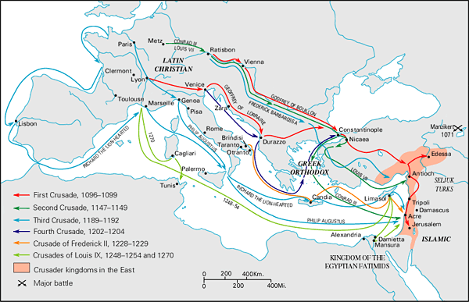
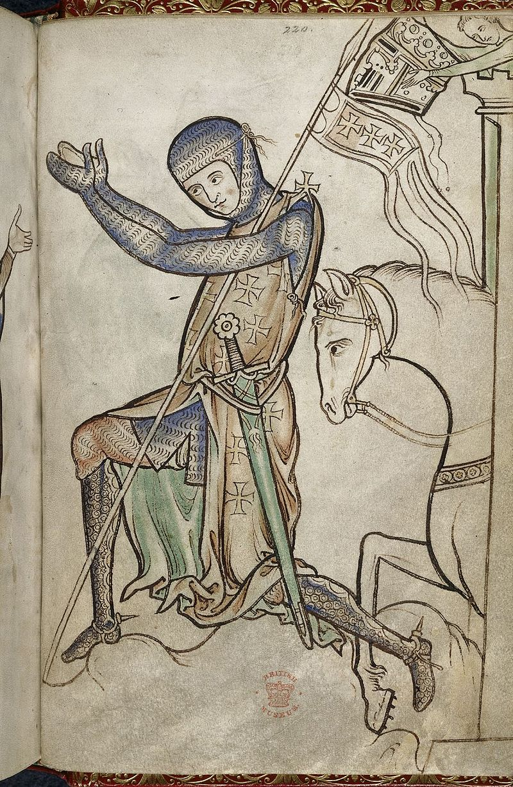

Slide 17
Počátky výpravy
4. července 1190 – Richard a Filip II. August vyrazili z Vézelay → Richard směřoval k Marseilles (zde byla jeho flotila) a Filip k Janovu
Dalším místem setkání byla Sicílie → Filip dorazil dříve než Richard a byl přivítán králem Tancredem
Richard dorazil do Messiny na Sicílii 23. září → podle dobových svědectví byl přijat mnohem pompézněji než Filip → ihned se sešel s Filipem
Další setkání mezi Richardem a Filipem 24. – 25. září → nevíme přesně o čem jednali – patrně se chtěli domluvit na dalším postupu
Richard měl nevyřízené záležitosti s Tancredem Sicilským → především věno Richardovy sestry Joanny (vdovy po králi Vilémovi II. Sicilském) a finanční pohledávky z doby Jindřicha II. →jednali spolu o jejich vyřešení

Slide 18
Dne 23. září dorazil král Richard do Messiny na Sicílii se všemi svými velkými galérami a loděmi, s takovou slávou a za takového hluku trumpet, že každý, kdo byl ve městě byl tím probuzen. Král Francie se svými lidmi a také všichni důležití muži z Messiny a také klérus a lid stáli na břehu a obdivovali co viděli a slyšeli o králi Anglie a jeho moci.
Roger z Howdenu, Gesta regis Henrici

Slide 19
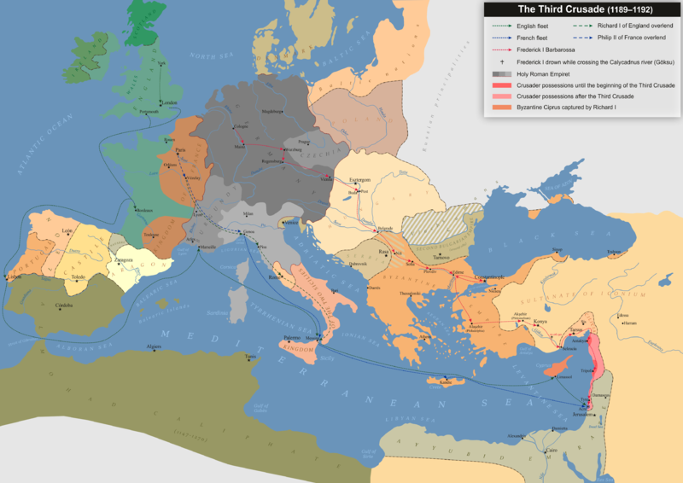

Slide 20
Messinské intermezzo
Jednání mezi Richardem a Tancredem narazila na Tancredovu nechuť vyplatit věno Richardovy sestry → Joanna přijela do Messiny 28. září a byla ubytována ve špitálu sv. Jana
Richard se začal připravovat na otevřený střet → 30. září obsadil pevnost La Baniére → nechal sem převézt svojí sestru
Obyvatelé Messiny špatně nesli přítomnost dvou křižáckých armád ve městě → narůstal tlak mezi nimi a zejména Richardovými křižáky
2. řijna Richard obsadil klášter San Salvadore a osadil ho svými vojáky → 3. října první větší střet mezi obyvateli Messiny a Richardovými vojáky → Richard se snažil spor urovnat → svolal poradu za účasti Filipa Augusta a představitelů Messiny → během setkání útok na dům Huga z Lusignanu → okamžité přerušení rozhovorů → Richard dobyl Messinu

Slide 21
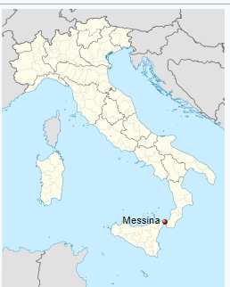

Slide 22
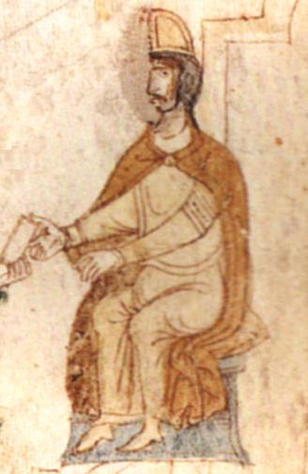

Slide 23
Místní měšťané, všechna ta grifonská holota, zevlouni, ti potomci Saracénů, zle spílali našim poutníkům. Mířili nám prsty do očí a nadávali nám do smrdutých psů. Nebylo dne, aby nám neučinili nějaké příkoří, ba dokonce neváhali zabíjet naše poutníky a jejich mrtvoly házet do latrín, jak se později ukázalo. |…|Jakmile se objevili králové, Grifoni rázem zkrotli, ale Langobardi si nedali pokoj a vyvolávali sváry, hrozili našim poutníkům, že jim rozřežou stany a zmocní se jejich majetku. A to vše jen kvůli tomu, že se báli o své ženy, s nimiž se poutníci dávali do řeči. |…| Langobardi a měšťané měli vůči nám trvalou zášť, jelikož jim jejich otcové vyprávěli, že je naši předkové porazili a podrobili si je.
Ambroise, Estoire de Guerre Sainte

Slide 24
Mí vojáci! Sílo mého království a jeho koruno (regni mei robur et corona)! Společníci v tisícerých nebezpečích! Vy, kteří jste společně pro mě porazili tolik tyranů a měst, vidíte, že jsme nyní urážení zbabělým davem? Máme porazit Turky a Araby, máme být hrozbou pro národy tak neporazitelné, naše pravá ruka nám má proklestit cestu až na samý konec světa pro Kristův kříž? Máme osvobodit království Israele, když se otáčíme zády před hanebnými a slabošskými Griffony?
Richard z Devizes

Slide 25
Messinské smlouvy, následníci, zrádci
6. října 1190 – uzavřena smlouva mezi Richardem a Tancredem Sicilským
  Tancred souhlasil s vyplacením věna ve výši 20 000 zlatých hřiven a dalších 20 000 hřiven jako věno jedné z jeho dcer → ta se měla provdat za Arthura z Bretaně → jmenován následníkem trůnu v případě, že Richard na výpravě zemře
  Richard slíbil udržovat mír a pomoct Tancredovi v případě nepřátelské invaze na Sicílii (výhodné především pro Tancreda – sicilský trůn nárokován římským králem Jindřichem VI.)
Richard informoval o uzavření smlouvy papeže a také Williama Longchampa v Anglii (včetně jmenování následníka trůnu)
Richard i přes uzavření smlouvy a normalizaci vztahů s Tancredem nedůvěřoval místním → nechal opevnit klášter San Salvadore a nechal postavit dřevěný hrad Mategriffon (bič na Řeky)
1191 – uzavřel také smlouvu s Filipem Augustem

Slide 26
A souhlasili jsme, aby byl uzavřen sňatek, ve jménu Krista, mezi Arthurem, skvělým vévodou bretaňským, naším synovcem a, pro případ, že bychom snad zemřeli bez potomků, naším synovcem, a tvojí dcerou. (…) A kdyby snad, čemuž braňte Nebesa, by se stalo, že by jeden z nich mezitím zemřel, nebo by snad vinou našeho synovce, nebo mě, nebo jeho lidu, ke sňatku nedošlo, my, nebo naši dědicové vám vyplatíme celou výše zmíněnou sumu zpět. (…) A pakliže v případě, že zemřu bez potomků a on nastoupí na trůn podle dědičného práva, pak jí předáme toto věno z našeho království, tj. tradiční a starobylé věno královen Anglie.
Ze smlouvy mezi Tancredem a Richardem, Roger z Howdenu

Slide 27
Messina – Kypr – Akkon - Jaffa
Filip August odjel z Messiny na konci března 1191 → Richard ho následoval o cca dva týdny později
Richard cestou do Svaté země dobyl Kypr (sesadil místního komnenovského vládce Isaaka) → Isaak předtím zajal Richardovu snoubenku Berengaru a sestru Joannu – ztroskotaly u Kypru
Richard si v Limassolu vzal Berengaru Navarrskou
r. 1192 se pánem Kypru stal Guy z Lusignanu
Richard dorazil k Akkonu v červnu 1191 → Akkon kapituloval 12. července 1191
Richard porazil Saladina u Arsúfu a dobyl přístav Jaffa → pokusy dobýt Jeruzalém nakonec selhaly → smlouva se Saladinem → Richard na podzim 1192 odjíždí zpět do Anglie
Filip odjel do Francie již v srpnu 1191 (oficiálním důvodem byla jeho nemoc)

Slide 28
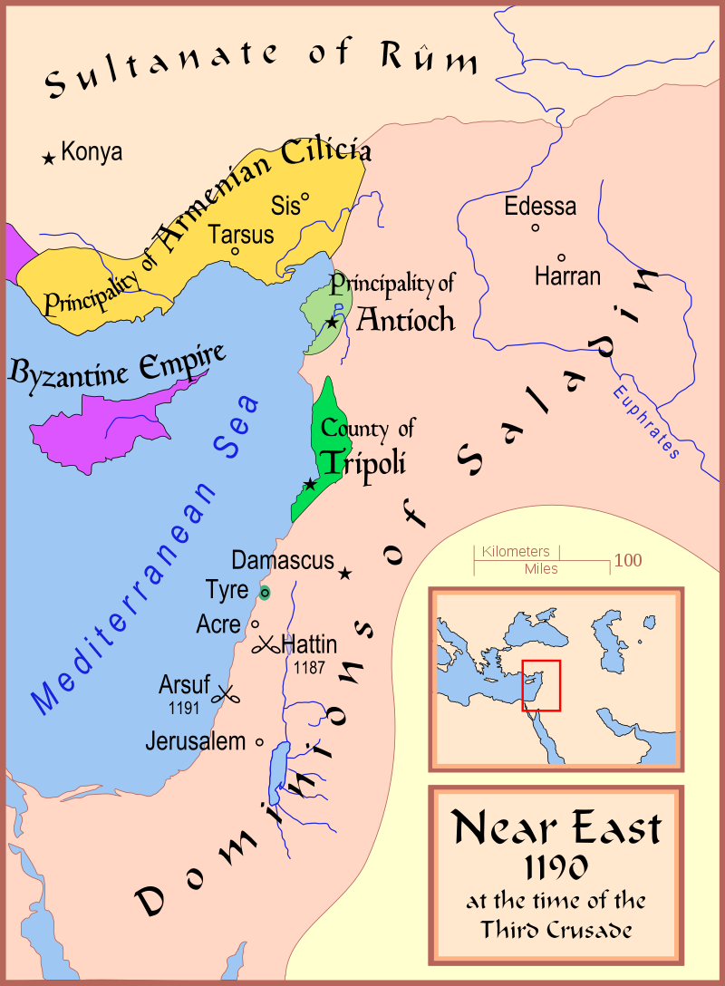

Slide 29
Anglie v rukou Williama Longchampa
William Longchamp byl v letech 1189 – 1197 kancléřem, 1190 – 1191 nejvyšším justiciárem a také papežským legátem a biskupem z Ely (od r. 1189)
Pocházel z Normandie
Dostal se do konfliktu s Richardovým bratrem Janem (od jara 1191)
Richard vyslal v létě 1191 do Anglie rouenského arcibiskupa Waltera z Coutances → měl uklidnit situaci a v případě, že by Longchamp nedbal jeho rad, nahradit ho jako vrchní justiciár
Konflikt mezi Longchampem a Janem vyvrcholil po příjezdu Geoffreye z Yorku (Richardův a Janův nevlastní bratr) → zajat Longchampem → po vyjednávání propuštěn → Jan se postavil do čela odporu proti Longchampovi → pokus o jednání v Readingu → Longchamp prchl do Londýna (7. října 1191) → 8. října setkání v katedrále sv. Pavla a 10. října setkání u Toweru – Longchamp sesazen – na jeho místo Walter z Coutances
V průběhu jednání ustavena tzv. londýnská komuna

Slide 30
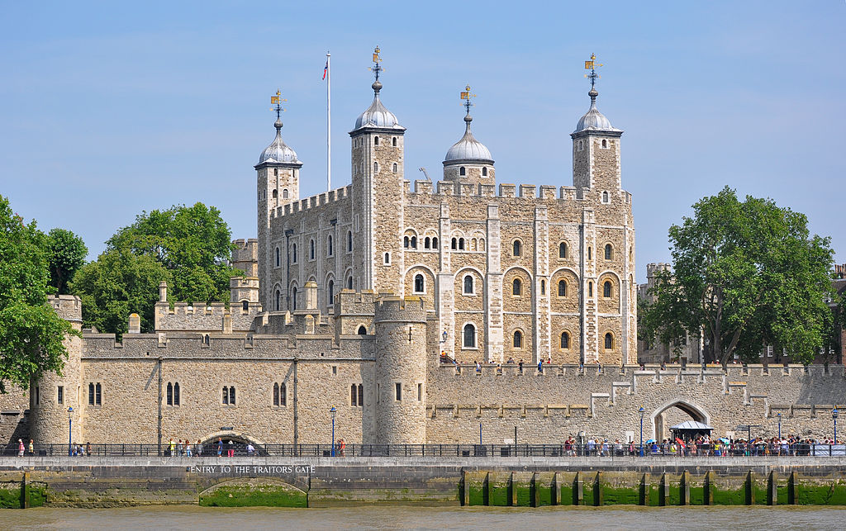

Slide 31
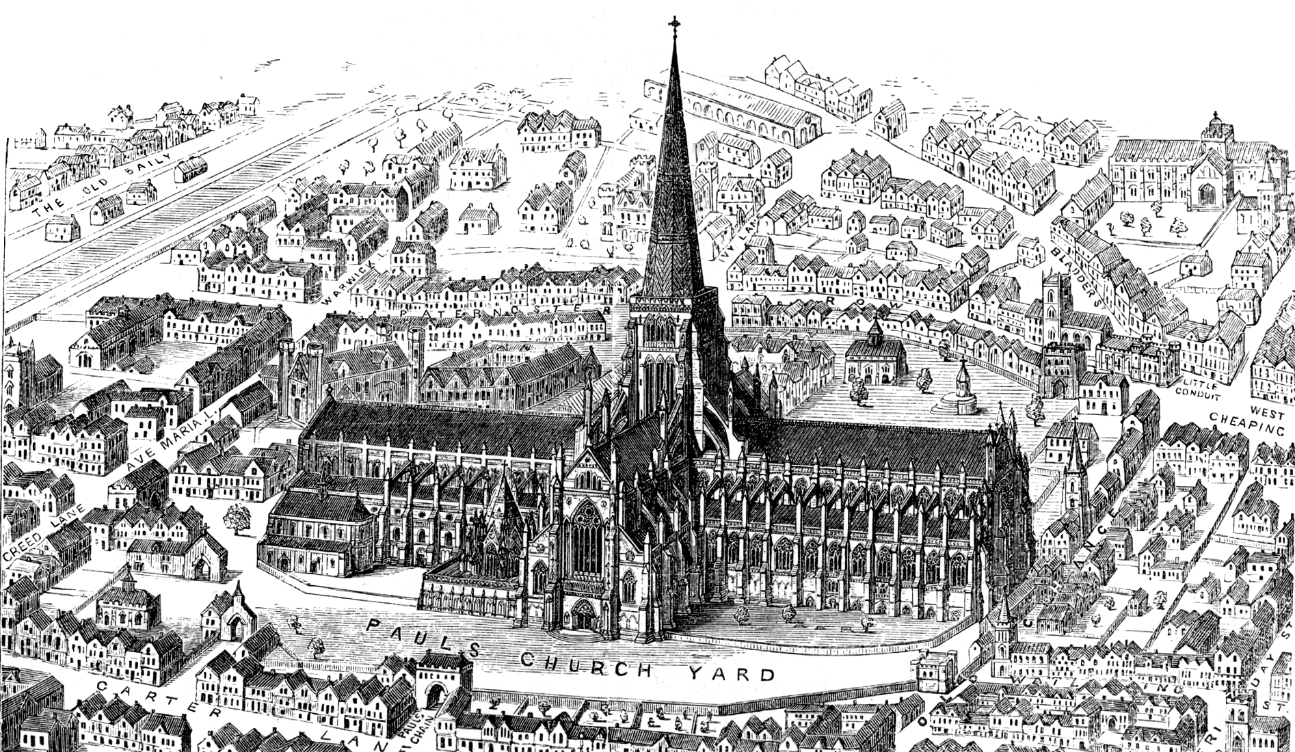

Slide 32
Laikové ho v té době viděli jako krále, a dokonce víc než krále v Anglii, a klérus zase jako papeže, ba víc než papeže, ale oba dva stavy jako neúnosného tyrana.
William z Newburghu, Historia rerum Anglicarum
Charakteristika Williama Longchampa podle Williama z Newburghu

Slide 33
ROGER HOWDEN K SESAZENÍ WILLIAMA LONGCHAMPA
Gesta Regis
Kronika
Hrabě Jan, králův bratr, arcibiskup z Rouenu a všichni biskupové, hrabata a baroni z království, kteří byli přítomni, přiznali pak Londýňanům jejich komunu a přísahali, že budou zachovávat výsady měšťanů Londýna dokud to bude králova vůle. A londýnští měšťané, biskupové, hrabata a baroni přísahali pak věrnost (fidelitates) králi Richardovi, a Janovi, hraběti z Mortain, jeho bratrovi že zachovají věrnost (salva fidelitate) a že ho přijmou jako svého pána a krále, kdyby král zemřel bez potomků.
V ten stejný den také hrabě z Mortain, arcibiskup z Rouenu a všichni ostatní královští justiciáři přiznali londýnským měšťanům jejich komunu. A hrabě z Mortain, arcibiskup z Rouenu a ostatní královští justiciáři přísahali, že budou slavně a neporušitelně dodržovat toto privilegium tak dlouho, dokud to bude králova vůle. Londýnští měšťané pak přísahali, že budou věrně sloužit králi Richardovi a jeho dědicům (fidele servitium juraverunt) a pakliže tento zemře bez potomků, že přijmou hraběte Jana, bratra krále Richarda, jako krále a pána. A přísahali mu pak věrnost přede všemi lidmi (juraverunt ei fidelitatem contra omnes homines) a že rovněž zachovají věrnost (salva fidelitate) králi Richardovi, jeho bratrovi.

Slide 34
A tak celé shromáždění bez meškání zvolilo hraběte Jana, králova bratra, nejvyšším správcem království (summum rectorem totius regni)(…) byl také ustanoven nejvyšší justiciár hned po hraběti, cestující soudci, strážci pokladnice a velitelé hradů, všichni noví…
Richard z Devizes
Richard z Devizes o událostech v říjnu roku 1191 v Londýně.

Slide 35
Lev na řetězu
Při obléhání Akkonu došlo ke konfliktu mezi Richardem a Leopoldem Babenberským (Richard měl poničit babenberskou zástavu)
říjen 1192 – Richard se rozhodl vrátit se do Anglie → cestuje po moři, od Istrie pak po souši směrem k Vídni → v Rakousích poznán a zajat → převezen na hrad Dürnstein → po několika týdnech předán Jindřichovi VI. (ten Richardovi nemohl zapomenout smlouvu s Tancredem na Sicílii) → převezen do Porýní (Špýr, Mohuč, Trifels)
V letech 1193 – 1194 jednání o Richardově propuštění (William Longchamp, Walter z Coutances…) → stanoveno výkupné (150 000 marek) → Richard po zaplacení 2/3 v únoru 1194 propuštěn
V době Richardova zajetí se Jan pokoušel zmocnit se trůnu a paktoval se s Filipem Augustem (když byl Richard propuštěn, Filip měl Janovi říct, že lev se urval ze řetězu)

Slide 36
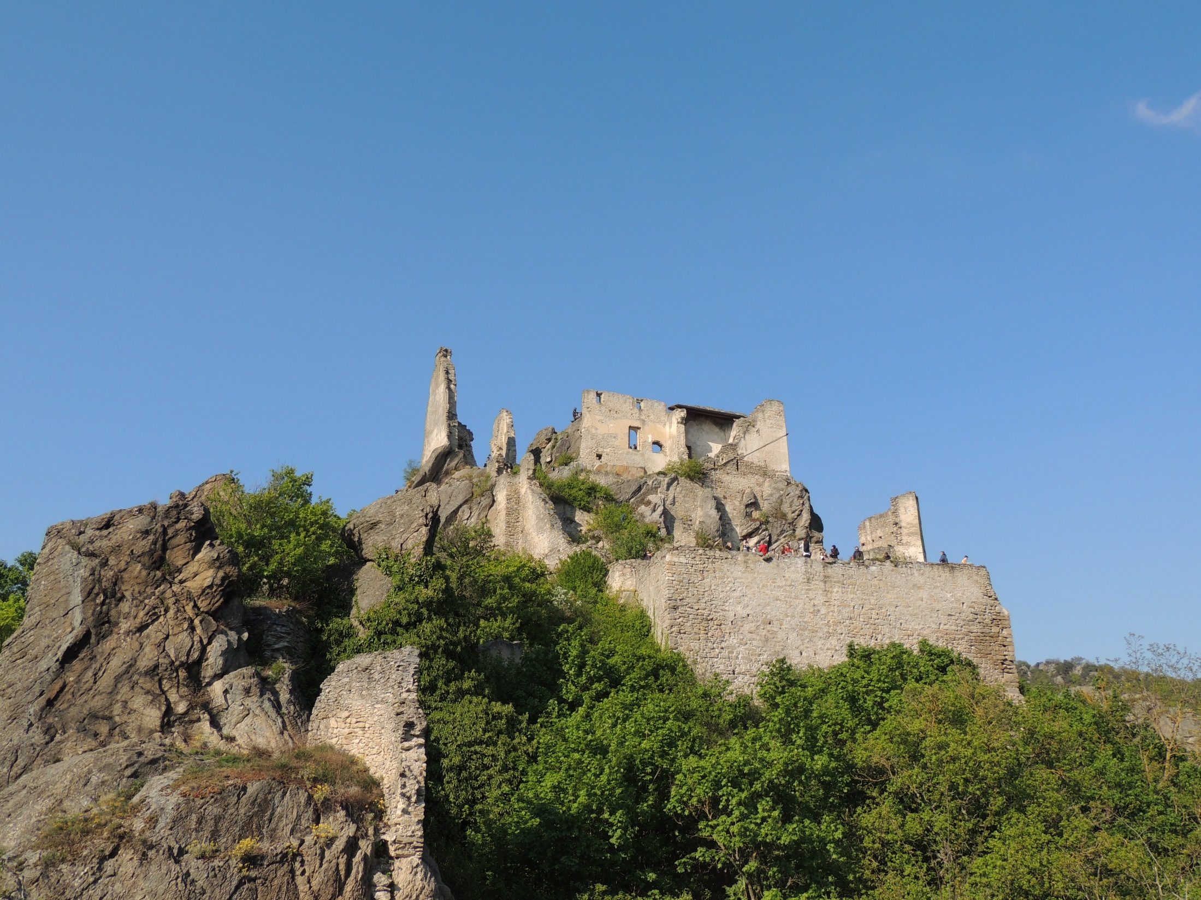

Slide 37
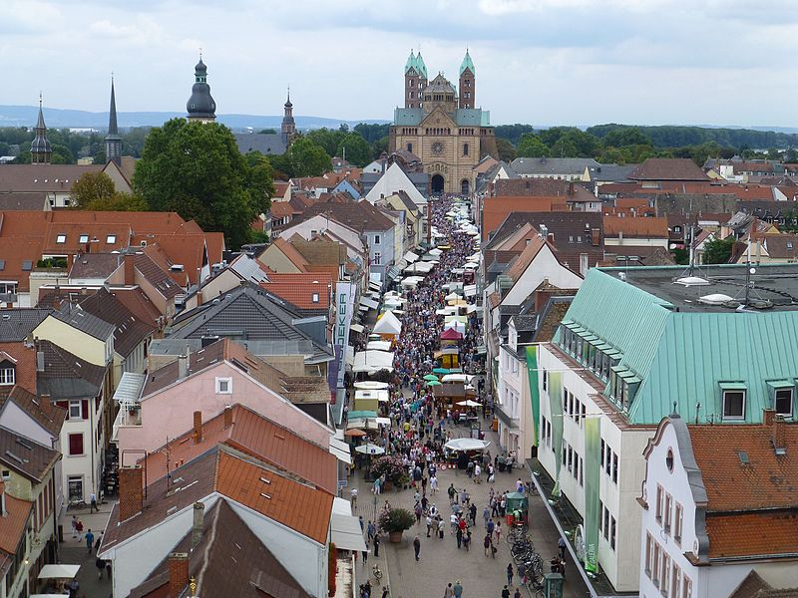

Slide 38
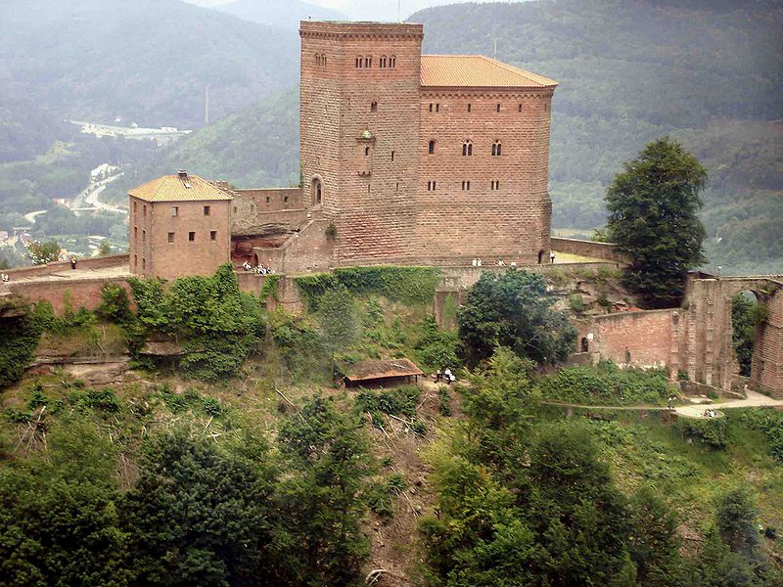

Slide 39
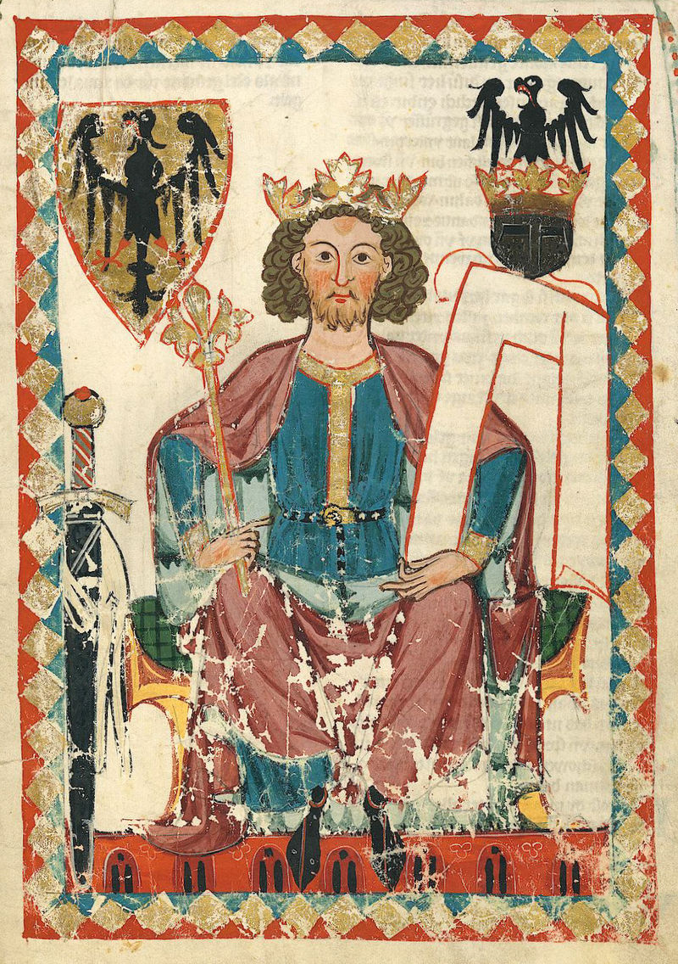

Slide 40
Děkuji za pozornost!

